Slide 1

WebAgency
Présentation Technique

Slide 2
Sommaire :
Le Squelette HTML
Le Header
Le logo
Le menu
les #ancres.
Le slider
Les images
Les flèches directionnels
Le text
Les Services
La décoration
Les services + icône
Les Projets
Les inputs (type radio)
La liste des projets
La description
Contact
l’Iframe
La couleur
Le formulaire
Les Média Queries

Slide 3
1 - Le squelette

Slide 4
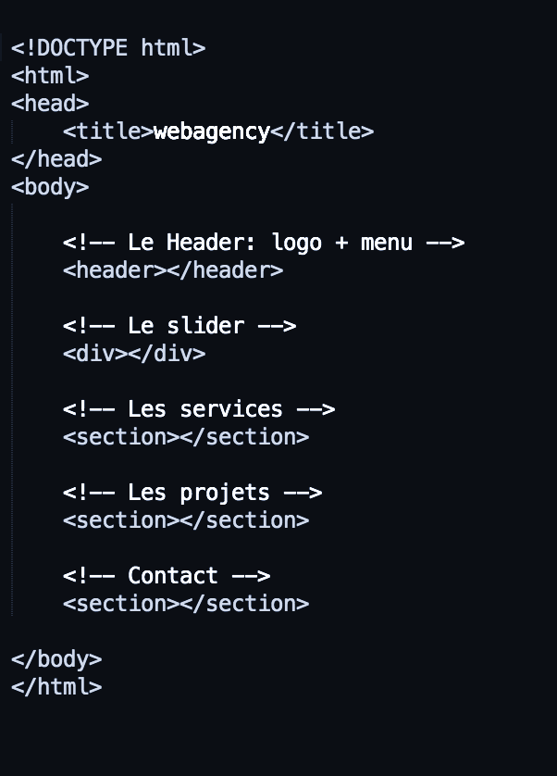
Notre squelette avec les différentes sections:

Slide 5
2 - Le Header

Slide 6
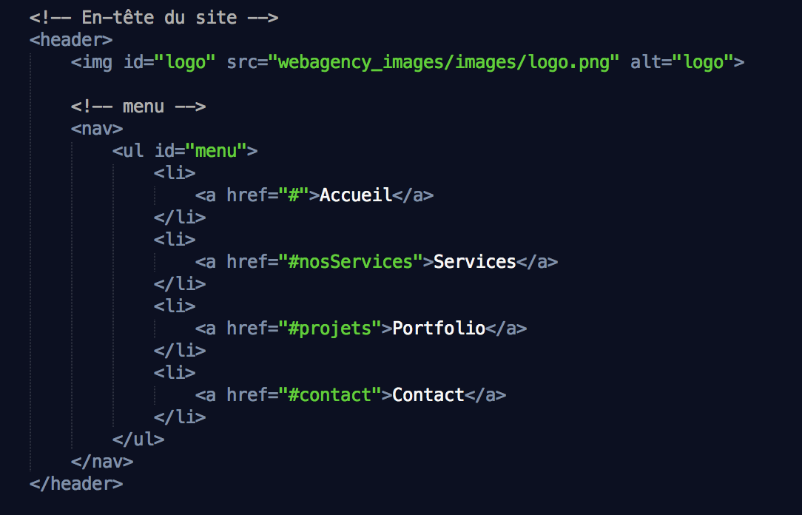
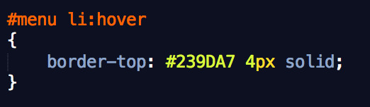
Header logo + menu :
# Le CSS:
-flexBox sur le header, utilisation de space-around.
- “id = menu”, la liste, utilisation de flex.
-Utilisation de hover sur les <li>
-menu fixe
-Les #ancres: donné une id à une section.

Slide 7
3 - Le Slider

Slide 8
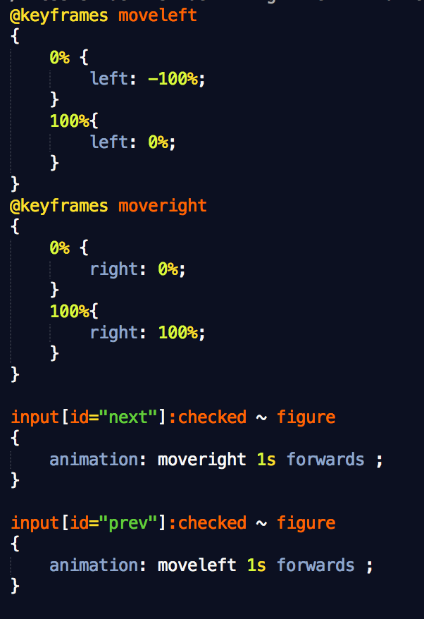
Le slider se découpe en 3 parties
Les bouton radio
flèches directionnelles
Les images
Le text
L’animation:
On a créé une div pour envelopper la bannière.
Donné une position relative aux images.
Cacher le surplus.
Créer une animation pour défiler les images à la sélection.

Slide 9
3 - Les Services

Slide 10

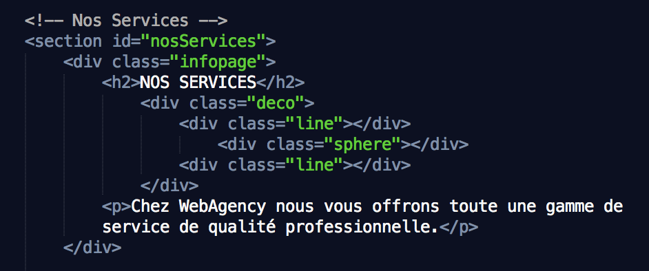
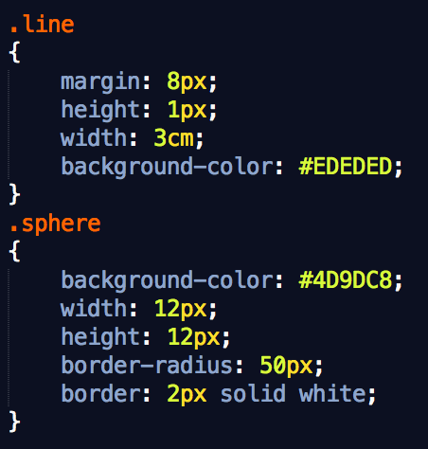
La décoration :

Slide 11
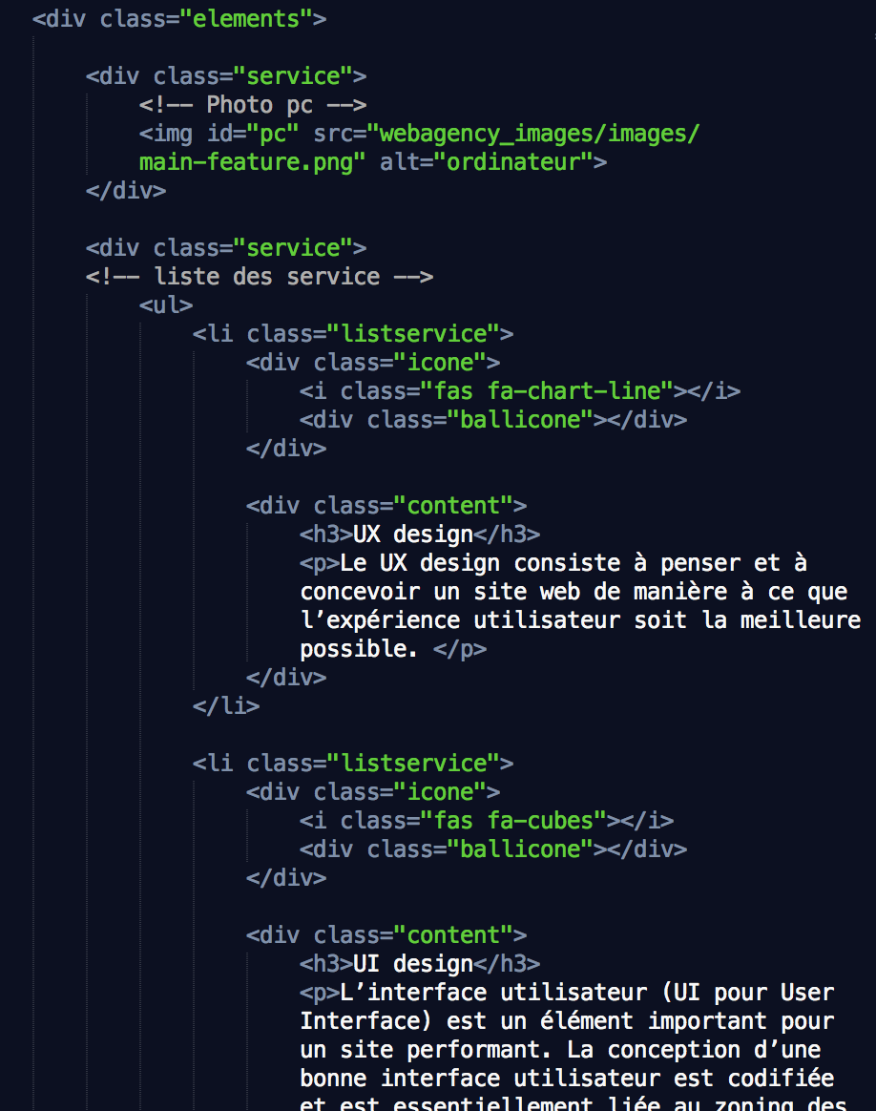
Les blocs :
3 blocs distincts:
-1global ( class=”elements” )
-2, listes les services et la photo ( class=”service” )

Slide 12

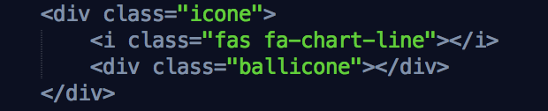
Les icônes:
-Chargement du fichier fontawesome
-utilisation des icônes.

Slide 13
4 - Les Projets

Slide 14

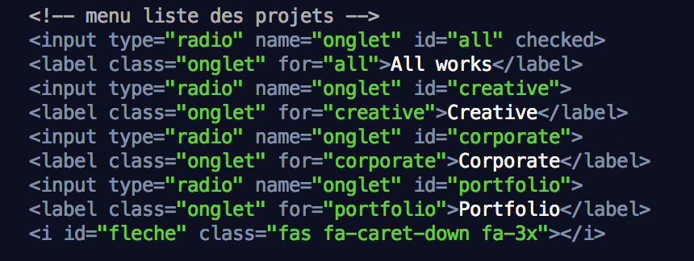

Slide 15
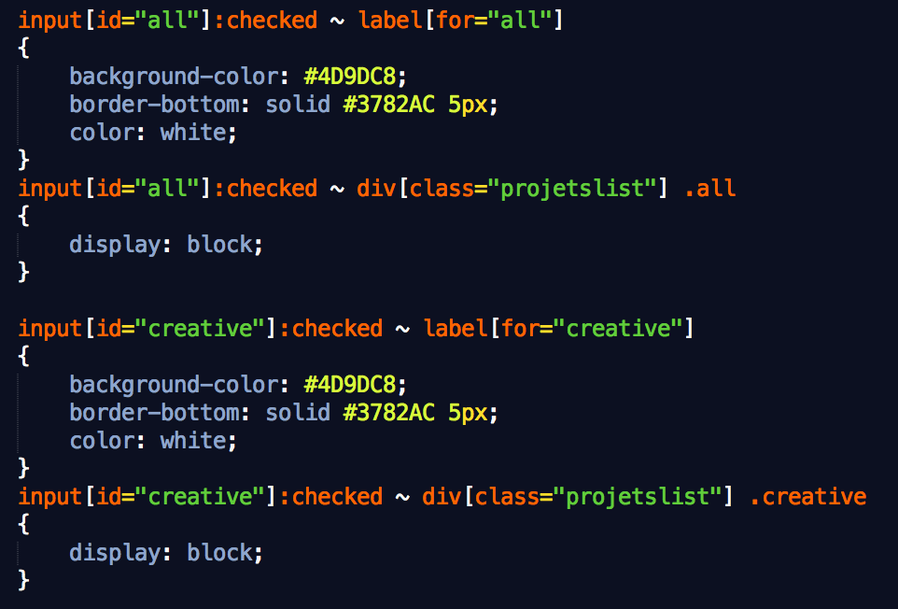
Checkbox CSS

Slide 16
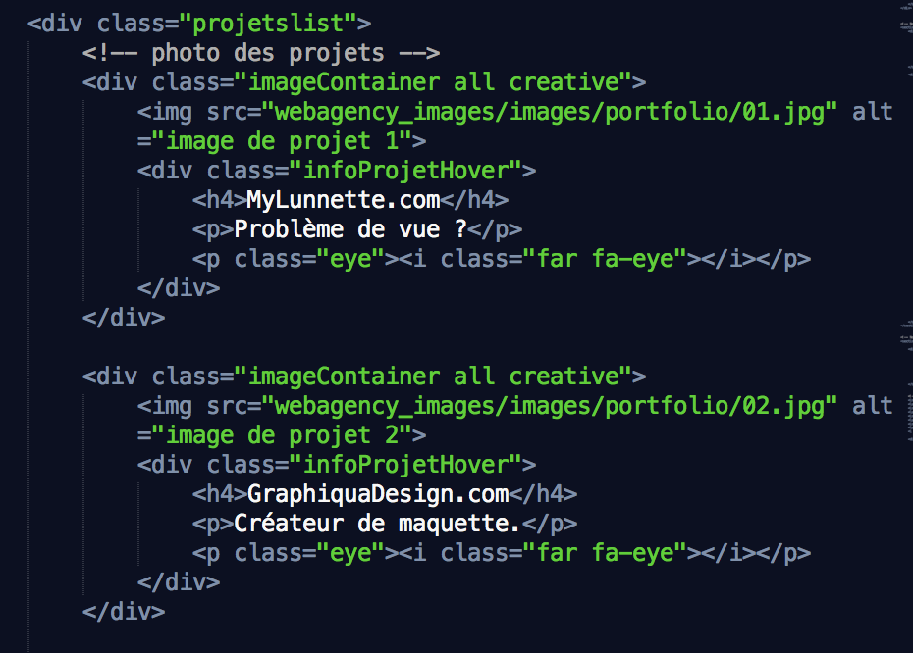
Projets liste :

Slide 17
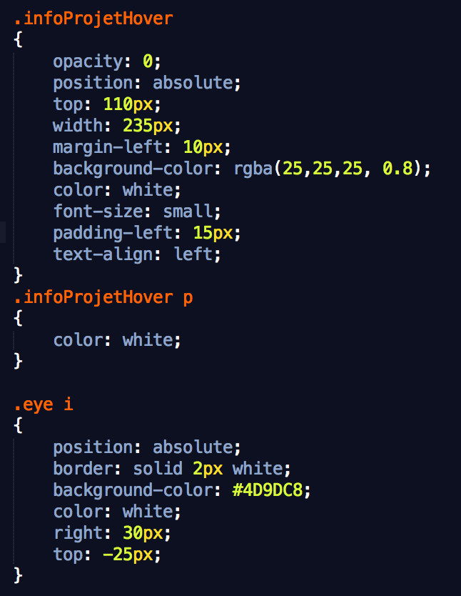
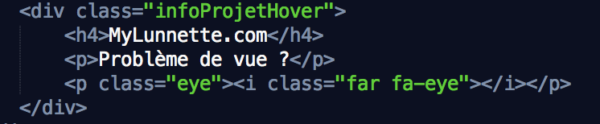
La description:

Slide 18
5 - Contact

Slide 19
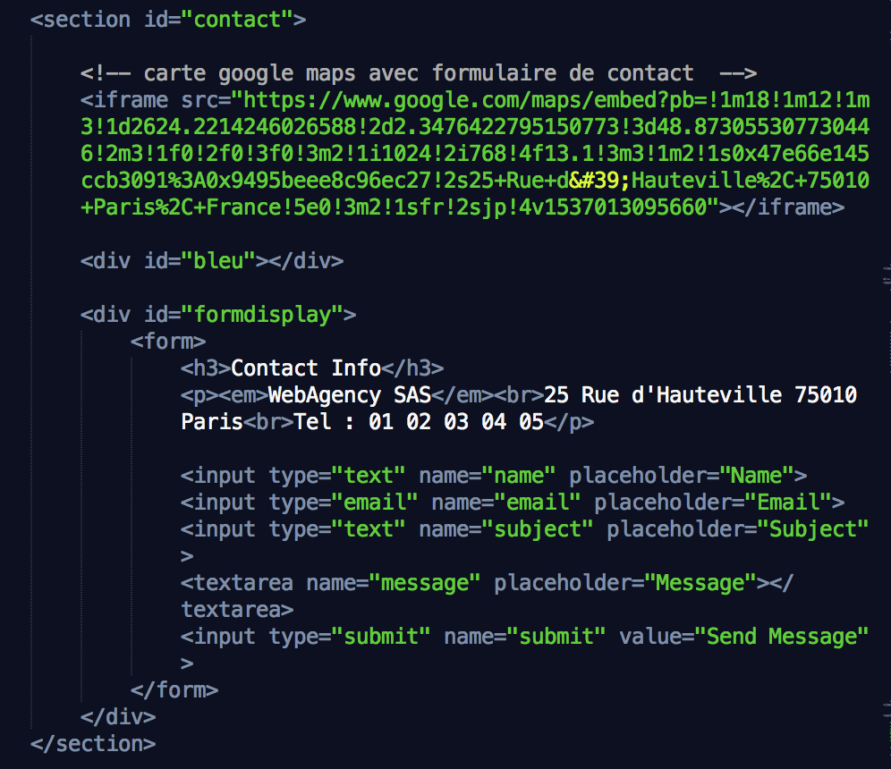
L’iframe :
La couleur :
Le Formulaire :

Slide 20
6- Les Média Queries

Slide 21
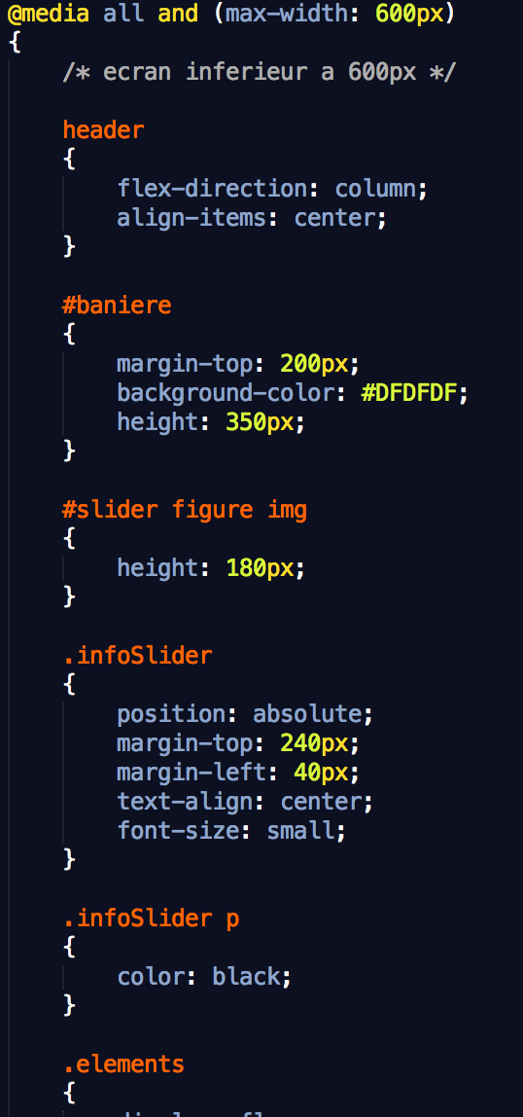
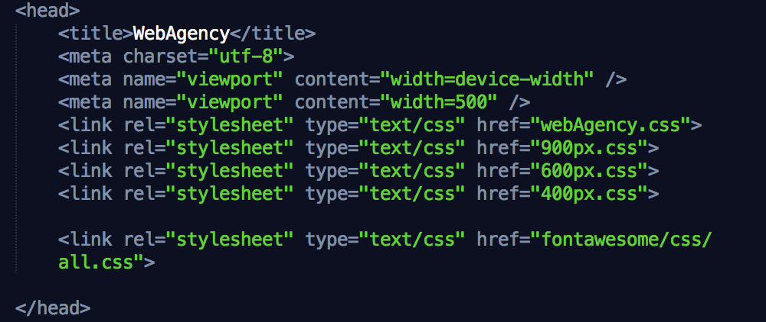
Link vers les fichiers correspondant
-Il n’est pas nécessaire de recopier tout le code CSS.

Slide 22
7- Le mot de la fin

Slide 23

WebAgency est donc conforme à la demande du client.

